Slide 1


Slide 2
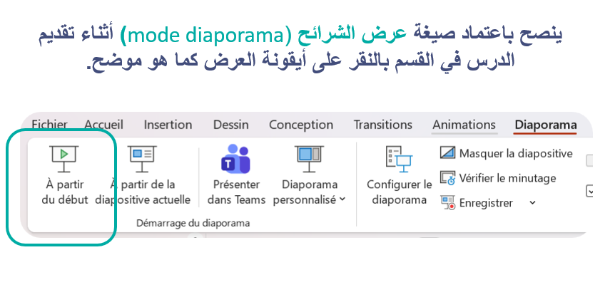

Slide 3






تعيين تلميذ(ة) للإجابة.
توجيهات و شرح التعليمات.
عرض فيديو.
المرور بين الصفوف للمساعدة
و تصحيح الإنجازات.
عمل في ثنائيات.
نهاية الشريط، المرور إلى الشريحة الموالية.

Slide 4

تنظيم حصص الأسبوع
اليوم 4 -
اليوم1 -
أنشطة اعتيادية
ورشة القراءة: استثمار النص
إملاء
أنشطة اعتيادية.
معجم
; ورشة الاستماع والتحدث
الكلمات البصرية+ القراءة المشتركة
اليوم 5 -
اليوم2 -
أنشطة اعتيادية
ورشة الكتابة: ظواهر لغوية
الإنتاج الكتابي
أنشطة اعتيادية
ورشة الاستماع والتحدث
ورشة القراءة
اليوم 6 -
اليوم 3 -
أنشطة اعتيادية
ورشة القراءة: الطلاقة والفهم
استماع و تحدث: توليف
الإنتاج الكتابي
أنشطة اعتيادية
ورشة الاستماع والتحدث
ورشة القراءة
Révision
Lecture offerte

Slide 5



هيكلة حصة اليوم
لعبة المفردات.
سِرُّ ٱلصَّداقَةِ: السرد.
القراءات الفردية.
إستراتيجية الفهم.

Slide 6


عند نهاية الحصة
على الأقل % 80 من المتعلمين سيكونون قادرين على:
سرد أحداث الحكاية؛
قراءة النص بطلاقة؛
الفهم العام للنص القرائي « اَلصَّديقُ ٱلْجَديدُ» من خلال استعمال إستراتيجية الكلمات المفاتيح.

Slide 7

افتتاح الحصة
- 01 انشطة اعتيادية
تدبير السلوك
الواجب المنزلي
نشاط اعتيادي

Slide 8



مرحبا بكم. سننطلق في حصة اللغة العربية.
اختــتام الحــصة
قراءة
استـماع وتحدث
نشاط اعتيادي

Slide 9



بداية من يقرأ شروط الحصول على نجمة التميز؟
اختــتام الحــصة
قراءة
استـماع وتحدث
نشاط اعتيادي
أُنْصِتُ وأَنْتَبِهُ جَيِّداً لِلدَّرْسِ.
دونَ أَنْ أَقِفَ، أَرْفَعُ أُصْبُعي لِلْإجابَةِ.

Slide 10

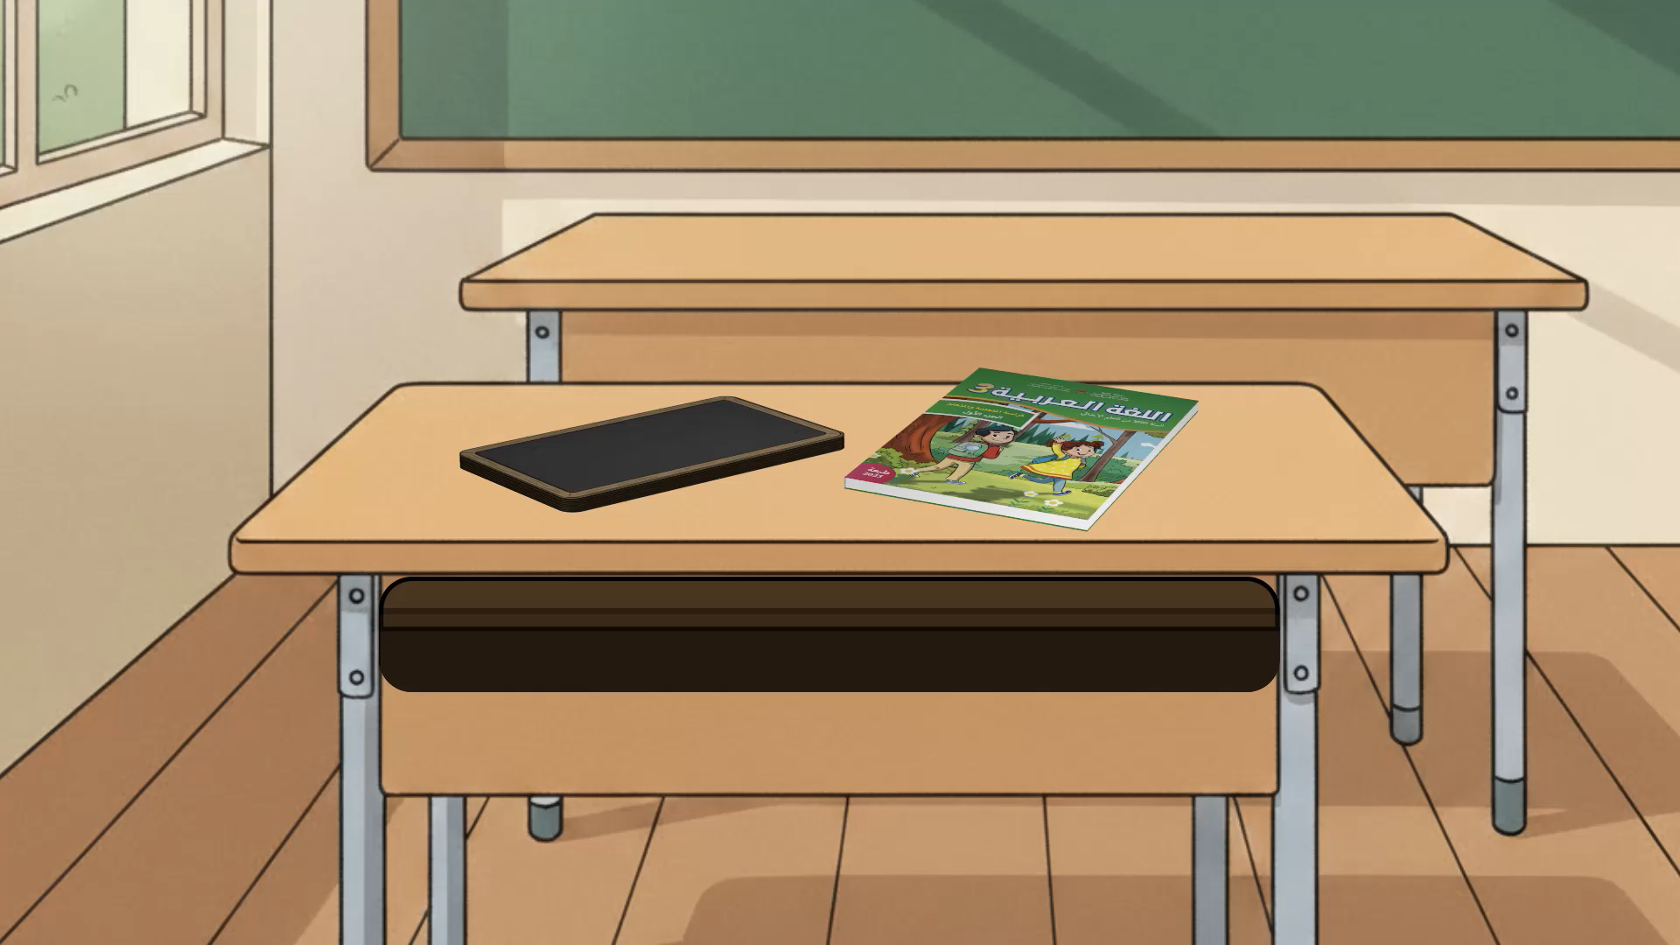
ضعوا اللوحة والكراسة في القمطر.
اختــتام الحــصة
قراءة
استـماع وتحدث
نشاط اعتيادي

Slide 11


نصحح الواجب المنزلي سأتنقل لأرى إنجازاتكم. من يقرأ جمله؟
اختــتام الحــصة
قراءة
استـماع وتحدث
نشاط اعتيادي
أُرَكِّبُ ٱلْكَلِماتِ ٱلتّالِيَةَ في جُمَلٍ:
ــــ عاتَبَ ــــ اِقْتَرَفَ ــــ اَلْأَنانِيُّ ــــ اَلْفُضولُ

Slide 12

اخترت لكم اليوم لعبة المفردات. ستتدربون على تركيب كلمات انطلاقا من مقاطع.
اختــتام الحــصة
قراءة
استـماع وتحدث
نشاط اعتيادي
لُعْبَةُ ٱلْمُفْرَداتِ

Slide 13

سأبدأ أولا. هذه مقاطع كلمة ضمنها مقطع زائد.
اختــتام الحــصة
قراءة
استـماع وتحدث
نشاط اعتيادي
............ | نٌ | دا | قَـ | صَـ | ةٌ
؟

Slide 14
أرتبُ المقاطع لتكوين كلمة ذات معنى.
اختــتام الحــصة
قراءة
استـماع وتحدث
نشاط اعتيادي
 | نٌ | دا | قَـ | صَـ | ةٌ
ــةٌ
دا
قَـ
صَـ
ةٌ

Slide 15

الجواب هو.
اختــتام الحــصة
قراءة
استـماع وتحدث
نشاط اعتيادي
صَداقَةٌ

Slide 16


خذوا ألواحكم.
اختــتام الحــصة
قراءة
استـماع وتحدث
نشاط اعتيادي

Slide 17
باستعمال أربع بطاقات فقط ركبوا كلمة. معكم 30 ثانية قبل رفع الألواح.
اختــتام الحــصة
قراءة
استـماع وتحدث
نشاط اعتيادي
............ | اِحْـ | ـرا | مٌ | ـتـِ | ةٌ
؟

Slide 18
من وجد الكلمة التي نبحث عنها؟ ــــــ نعم إنها احترام.
اختــتام الحــصة
قراءة
استـماع وتحدث
نشاط اعتيادي
............ | اِحْـ | ـرا | مٌ | ـتـِ | ةٌ
اِحْتِرامٌ

Slide 19
ركبوا كلمة لها معنى. انتبهوا هناك مقطع زائد.
اختــتام الحــصة
قراءة
استـماع وتحدث
نشاط اعتيادي
........... | نِــ | ـرا | أَ | ــيٌّ | نا
؟

Slide 20
صححوا.
اختــتام الحــصة
قراءة
استـماع وتحدث
نشاط اعتيادي
........... | نِــ | ـرا | أَ | ــيٌّ | نا
أَنانِيٌّ

Slide 21
ركبوا كلمة لها معنى. انتبهوا هناك مقطع زائد.
اختــتام الحــصة
قراءة
استـماع وتحدث
نشاط اعتيادي
…………… | لٌ | فُــ | ـضو | خو
؟

Slide 22
صححوا.
اختــتام الحــصة
قراءة
استـماع وتحدث
نشاط اعتيادي
 | لٌ | فُــ | ـضو | خو
فُضولٌ

Slide 23
ركبوا كلمة لها معنى. انتبهوا هناك مقطع زائد.
اختــتام الحــصة
قراءة
استـماع وتحدث
نشاط اعتيادي
؟
……………………… | ــتا | بٌ | غِـ | عِـ

Slide 24
صححوا.
اختــتام الحــصة
قراءة
استـماع وتحدث
نشاط اعتيادي
……………………… | ــتا | بٌ | غِـ | عِـ
عِتابٌ

Slide 25

استماع وتحدث
- 02استماع وتحدث
سِرُّ ٱلصَّداقَةِ: السرد.

Slide 26

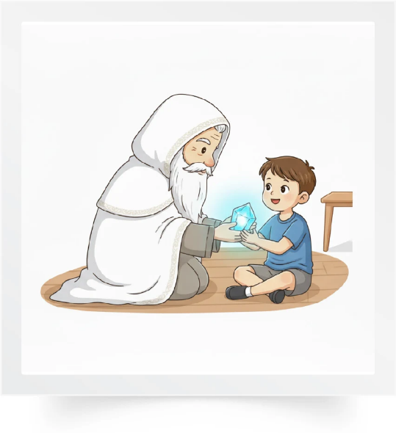
الآن؛ نبدأ حصة الاستماع والتحدث، ستتدربون على سرد أحداث الحكاية.
اختــتام الحــصة
قراءة
استـماع وتحدث
نشاط اعتيادي

Slide 27
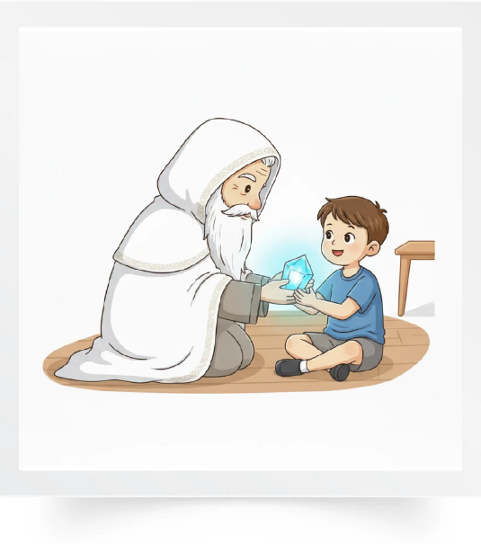
من يذكرنا بعنوان حكاية هذا الأسبوع؟
اختــتام الحــصة
قراءة
استـماع وتحدث
نشاط اعتيادي
؟

Slide 28
عنوان حكايتنا هو «سِرُّ ٱلصَّداقَةِ». من يذكرنا بأحداث الحكاية الواردة في البداية؟
اختــتام الحــصة
قراءة
استـماع وتحدث
نشاط اعتيادي
سِرُّ ٱلصَّداقَةِ

Slide 29
من يذكرنا ببعض أحداث الحكاية الواردة في الوسط؟
اختــتام الحــصة
قراءة
استـماع وتحدث
نشاط اعتيادي
سِرُّ ٱلصَّداقَةِ

Slide 30
من يذكرنا ببعض أحداث الحكاية الواردة في النهاية؟ استعدوا ــــ سنعيد الاستماع للحكاية.
اختــتام الحــصة
قراءة
استـماع وتحدث
نشاط اعتيادي
سِرُّ ٱلصَّداقَةِ

Slide 31


عرض فيديو الحكاية.
اختــتام الحــصة
قراءة
استـماع وتحدث
نشاط اعتيادي

Slide 32
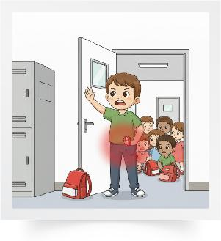
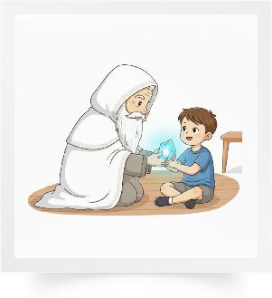
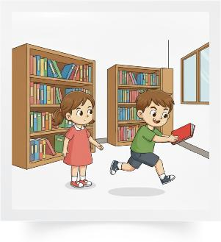

أبدأ أولا، سأسرد أحداث الحكاية انطلاقا من المشهد الأول.
اختــتام الحــصة
قراءة
استـماع وتحدث
نشاط اعتيادي

Slide 33

كانَتْ فاتِنُ تَتَأمَّلُ كِتاباً عنوانه: «سِرُّ ٱلصَّداقَةِ». فَجْأَةً انْتَزَعَ وَليدٌ الْكِتابَ مِنْها وَرَكَضَ مُبْتَعِداً.
اختــتام الحــصة
قراءة
استـماع وتحدث
نشاط اعتيادي
كانَتْ فاتِنُ تَتَأمَّلُ كِتاباً عُنْوانُهُ: «سِرُّ ٱلصَّداقَةِ». فَجْأَةً ٱنْتَزَعَ وَليدٌ ٱلْكِتابَ مِنْها وَرَكَضَ مُبْتَعِداً.

Slide 34
من يعيد سرد أحداث مقطع البداية؟
اختــتام الحــصة
قراءة
استـماع وتحدث
نشاط اعتيادي
كانَتْ فاتِنُ تَتَأمَّلُ كِتاباً عُنْوانُهُ: «سِرُّ ٱلصَّداقَةِ». فَجْأَةً ٱنْتَزَعَ وَليدٌ ٱلْكِتابَ مِنْها وَرَكَضَ مُبْتَعِداً.

Slide 35

الآن دوركم. كل واحد يسرد أحداث المشهد لزميله.
اختــتام الحــصة
قراءة
استـماع وتحدث
نشاط اعتيادي
كانَتْ فاتِنُ تَتَأمَّلُ كِتاباً عنوانه: «سِرُّ ٱلصَّداقَةِ». فَجْأَةً انْتَزَعَ وَليدٌ الْكِتابَ مِنْها وَرَكَضَ مُبْتَعِداً.

Slide 36

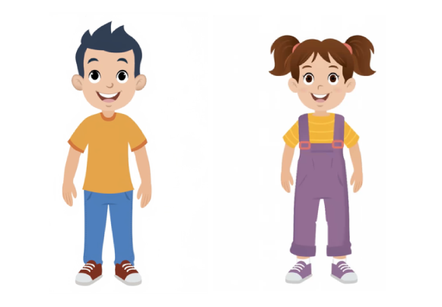
نمر الآن لمسابقة تحدي السرد، انطلاقا من مشاهد الحكاية ستسردون أحداثها.
اختــتام الحــصة
قراءة
استـماع وتحدث
نشاط اعتيادي

Slide 37

لاحظوا المشهد. أمامكم عشر ثوانٍ للتفكير. من يسرد حدث المشهد؟
اختــتام الحــصة
قراءة
استـماع وتحدث
نشاط اعتيادي

Slide 38
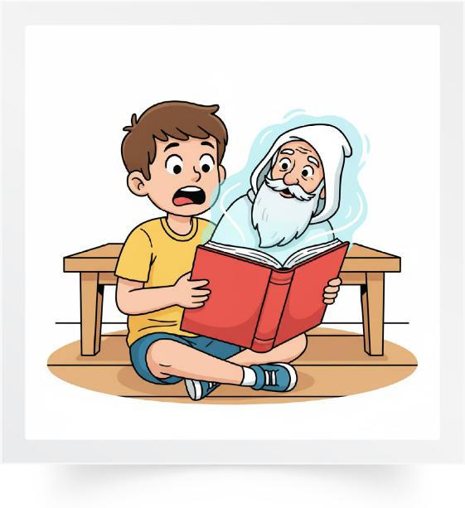
لاحظوا المشهد. أمامكم عشر ثوانٍ للتفكير. من يسرد؟
اختــتام الحــصة
قراءة
استـماع وتحدث
نشاط اعتيادي
سر الصداقة

Slide 39
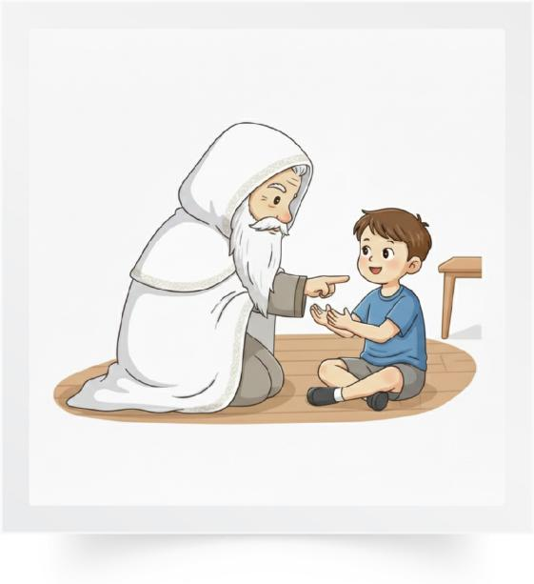
لاحظوا المشهد. أمامكم عشر ثوانٍ للتفكير. من يسرد؟
اختــتام الحــصة
قراءة
استـماع وتحدث
نشاط اعتيادي
سر
الصداقة

Slide 40
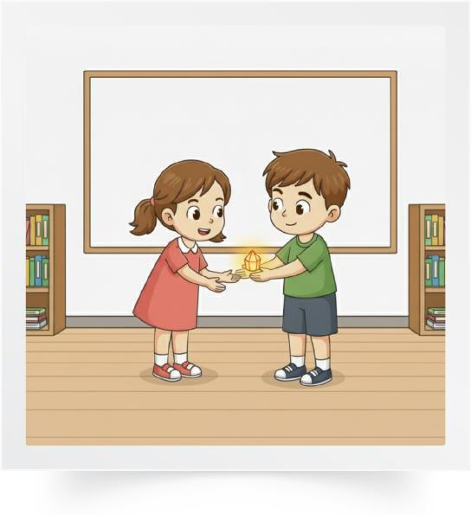
المشهد الأخير؛ من يسرد حدث مشهد النهاية؟
اختــتام الحــصة
قراءة
استـماع وتحدث
نشاط اعتيادي

Slide 41
أحسنتم جميعا سنتابع حكايتنا في الحصة الموالية.
اختــتام الحــصة
قراءة
استـماع وتحدث
نشاط اعتيادي
سِرُّ ٱلصَّداقَةِ

Slide 42

فسحة قصيرة

Slide 43
الكلمة اللغز: ما الكلمة التي معناها: طلب السماح والْعَفْو؟
اختــتام الحــصة
اختــتام الحــصة
قراءة
استـماع وتحدث
نشاط اعتيادي
طَلَبُ ٱلسَّماحِ وَٱلْعَفْوِ؟

Slide 44
الكلمة اللغز: ماذا نسمي من يحب نفسه ولا يفكر في غيره.
اختــتام الحــصة
قراءة
استـماع وتحدث
نشاط اعتيادي
مَنْ يُحِبُّ نَفْسَهُ وَلا يُفَكِّرُ في ٱلْآخَرينَ؟

Slide 45

قراءة
- 03قراءة
القراءات الفردية.
إستراتيجية الفهم.

Slide 46
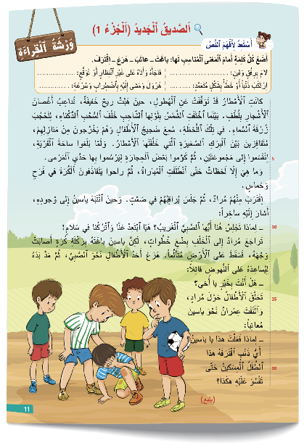
خذوا كراساتكم؛ الصفحة 11.؛ ستتدربون على قراءة نص «الصديق الجديد» قراءة معبرة.
اختــتام الحــصة
قراءة
استـماع وتحدث
نشاط اعتيادي

Slide 47

من يذكرنا بشخصيات النص؟
اختــتام الحــصة
قراءة
استـماع وتحدث
نشاط اعتيادي

Slide 48
تابعوا معي، سأقرأ النص؛ ارفعوا اليد في كل مرة أذكر كلمة لا تفهمونها.
اختــتام الحــصة
قراءة
استـماع وتحدث
نشاط اعتيادي

Slide 49
من يقرأ الفقرة الأولى؟ من يواصل القراءة؟ تابع (ي) ...
تقدم تغذية راجعة حول الأخطاء المرتكبة.
اختــتام الحــصة
قراءة
استـماع وتحدث
نشاط اعتيادي

Slide 50
أحسنتم – والآن ستتعلمون خطوات إسْتِراتيجِيَّةِ الْكَلِماتِ الْمَفاتيحِ. تابعوا الفيديو
اختــتام الحــصة
قراءة
استـماع وتحدث
نشاط اعتيادي
إِسْتراتيجِيَّةُ ٱلْكَلِماتِ ٱلْمَفاتيحِ

Slide 51
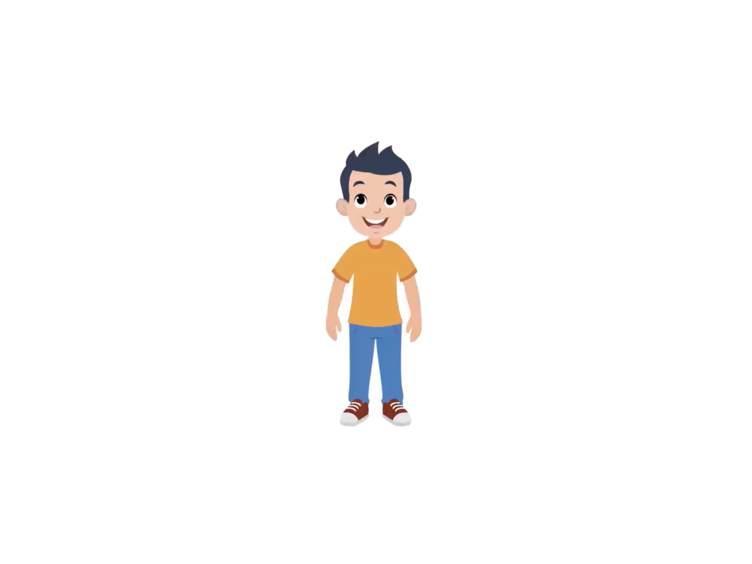
عرض فيديو نمذجة إستراتيجية الكلمات المفاتيح.
اختــتام الحــصة
قراءة
استـماع وتحدث
نشاط اعتيادي

Slide 52

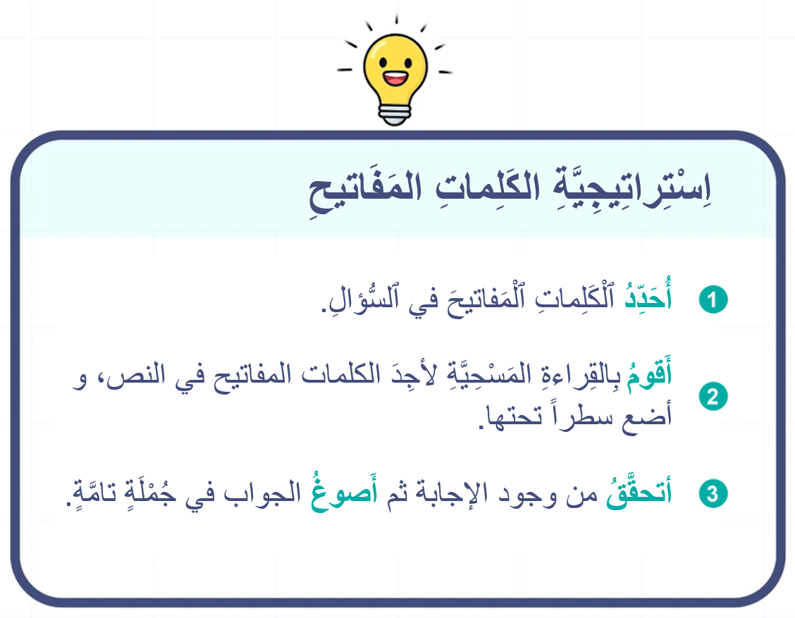
من يذكرنا بخطوات توظيف إستراتيجية الكلمات المفاتيح؟
اختــتام الحــصة
قراءة
استـماع وتحدث
نشاط اعتيادي

Slide 53
الآن؛ سنطبق الإستراتيجية خطوة خطوة للإجابة عن هذا السؤال.
اختــتام الحــصة
قراءة
استـماع وتحدث
نشاط اعتيادي
ماذا تَقاذَفَ ٱلْأَطْفالُ؟

Slide 54

ماذا علي أن أفعل في الخطوة الأولى؟ بداية أحدد الكلمات المفاتيح في السؤال.
اختــتام الحــصة
قراءة
استـماع وتحدث
نشاط اعتيادي
أَصوغُ الْجَوابَ
3
أَمْسَحُ النَّصَّ
2
أُحَدِّدُ ٱلْكَلِماتِ ٱلْمَفاتيحَ
1
ماذا تَقاذَفَ ٱلْأَطْفالُ؟

Slide 55
عم نبحث في هذا السؤال؟
اختــتام الحــصة
قراءة
استـماع وتحدث
نشاط اعتيادي
أَصوغُ الْجَوابَ
3
أَمْسَحُ النَّصَّ
2
أُحَدِّدُ ٱلْكَلِماتِ ٱلْمَفاتيحَ
1
ماذا تَقاذَفَ ٱلْأَطْفالُ؟

Slide 56
أبحث عن شيء تم تقاذفه. إذن تقاذف كلمة مفتاح في السؤال.
اختــتام الحــصة
قراءة
استـماع وتحدث
نشاط اعتيادي
أَصوغُ الْجَوابَ
3
أَمْسَحُ النَّصَّ
2
أُحَدِّدُ ٱلْكَلِماتِ ٱلْمَفاتيحَ
1
ماذا تَقاذَفَ ٱلْأَطْفالُ؟

Slide 57
أمر إلى الخطوة الثانية؛ ماذا علينا أن نفعل الآن؟
اختــتام الحــصة
قراءة
استـماع وتحدث
نشاط اعتيادي
أَصوغُ الْجَوابَ
3
أَمْسَحُ النَّصَّ
2
أُحَدِّدُ ٱلْكَلِماتِ ٱلْمَفاتيحَ
1
ماذا تَقاذَفَ ٱلْأَطْفالُ؟

Slide 58

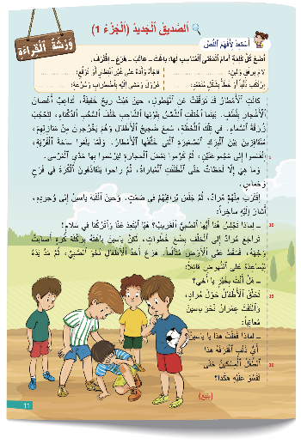
نتذكر أين قرأنا كلمة تقاذف في النص. هل في بدايته؛ أم نهايَتِهِ؟ أم وسطه؟
اختــتام الحــصة
قراءة
استـماع وتحدث
نشاط اعتيادي
أَصوغُ الْجَوابَ
3
أَمْسَحُ النَّصَّ
2
أُحَدِّدُ ٱلْكَلِماتِ ٱلْمَفاتيحَ
1

Slide 59
عودوا إلى النص بقراءة مسحية للبحث عن كلمة تقاذف. أمامكم 10 ثوان.
اختــتام الحــصة
قراءة
استـماع وتحدث
نشاط اعتيادي
أَصوغُ الْجَوابَ
3
أَمْسَحُ النَّصَّ
2
أُحَدِّدُ ٱلْكَلِماتِ ٱلْمَفاتيحَ
1

Slide 60
أحسنتم؛ من يقرأ المقطع الذي وجد فيه الكلمة المفتاح؟
اختــتام الحــصة
قراءة
استـماع وتحدث
نشاط اعتيادي
أَصوغُ الْجَوابَ
3
أَمْسَحُ النَّصَّ
2
أُحَدِّدُ ٱلْكَلِماتِ ٱلْمَفاتيحَ
1

Slide 61

اَلآنَ؛ من يصوغ الجواب؟
اختــتام الحــصة
قراءة
استـماع وتحدث
نشاط اعتيادي
أَصوغُ الْجَوابَ
3
أَمْسَحُ النَّصَّ
2
أُحَدِّدُ ٱلْكَلِماتِ ٱلْمَفاتيحَ
1
ماذا تَقاذَفَ ٱلْأَطْفالُ؟
تَقاذَفَ ٱلْأَطْفالُ ٱلْكُرَةَ.

Slide 62

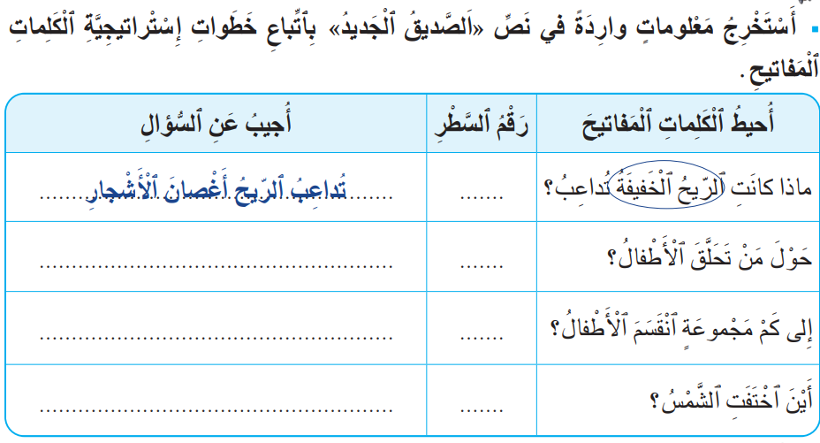
أحسنتم. الآن دوركم. خذوا الصفحة 11 . أنجزوا التمرين. أمامكم 4 دقائق.
اختــتام الحــصة
قراءة
استـماع وتحدث
نشاط اعتيادي

Slide 63

بشكل ثنائي، ناقشوا إجاباتكم. كل واحد يشرح الخطوات التي اتبعها للإجابة عن الأسئلة.
اختــتام الحــصة
قراءة
استـماع وتحدث
نشاط اعتيادي

Slide 64
انتهى الوقت. نصحح. من يجيب عن السؤال 2؟ ما الكلمة المفتاح التي ساعدتك؟
اختــتام الحــصة
قراءة
استـماع وتحدث
نشاط اعتيادي

Slide 65


صححوا.
اختــتام الحــصة
قراءة
استـماع وتحدث
نشاط اعتيادي
1
تَـحَلَّقَ ٱلْأَطْفالُ حَوْلَ مُرادٍ.
16
اِنْقَسَمَ ٱلْأَطْفالُ إِلى مَـجْموعَتَيْنِ.
5
اِخْتَفَتِ ٱلشَّمْسُ خَلْفَ ٱلسُّحُبِ ٱلدَّكْناءِ.
2

Slide 66
اختــتام الحــصة
ماذا تعلمت اليوم؟

Slide 67
ماذا تعلمتم اليوم؟ استعينوا بالهيكلة أمامكم.
اختــتام الحــصة
قراءة
استـماع وتحدث
نشاط اعتيادي
في حِصَّةِ ٱلاِسْتِماعِ وَٱلتَّحَدُّثِ تَعَلَّمْتُ..................................
أَمّا في حِصَّةِ ٱلْقِراءَةِ تَعَلَّمْتُ إِسْتراتيجِيَّةَ ............................. الَّتي تُساعِدُني عَلى............................................................
أَذْكُرُ خُطْواتِها: ................................................................

Slide 68
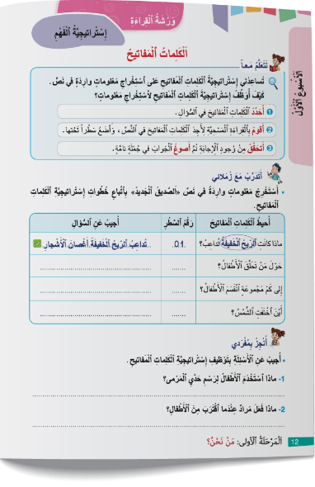
في منازلكم . أنجزوا النشاط ص 12.
اختــتام الحــصة
قراءة
استـماع وتحدث
نشاط اعتيادي

Slide 69


Slide 70
بناء على إنجازات المتعلمين خلال الممارسة المستقلة
ما تقديرك لنسبة التحكم في هدف الدرس؟
تسجل النسبة على صفحة اليوم من مذكرة الأستاذ.

